Slide 1
C++, Matte 4 og David Enskog
Det implementeres

Slide 2
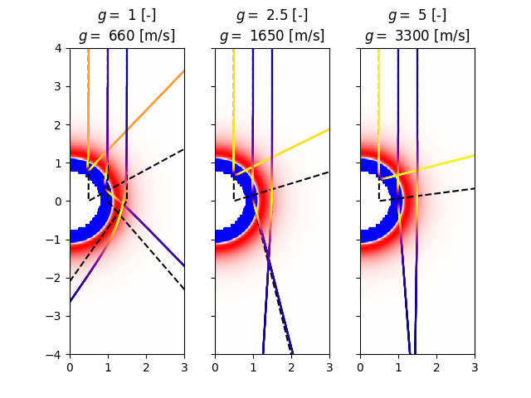
Har gjort masse matte
Og progga enda mer
Begynner veeeldig å nærme meg
Har vært nøye på å sjekke alt grundig underveis
Testet grenseverdier
Sjekket mot dynamikk =>

Slide 3
Satser på at det begynner å dette ut resultater ila. i dag / i morgen
Hva vil vi med resultatene når de kommer?
Kreative måter å kontrollere at implementasjonen henger på greip?

